Slide 1



Разработка функциональных хлебобулочных изделий с применением обогатителей из продуктов переработки плодов и овощей
Лидер-спикер - Волкова Полина Владимировна .
Команда:
Шейко Вероника
Натурина Надежда

Slide 2

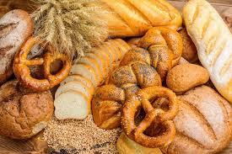
Описание стартап - проекта
Данный стартап-проект, направленный на разработку функциональных хлебобулочных изделий с применением обогатителей из продуктов переработки плодов и овощей является актуальным направлением в пищевой промышленности. Цель данного исследования – создание новых видов хлебобулочных изделий, обогащенных полезными нутриентами, такими как витамины, минералы, пищевые волокна и антиоксиданты, за счет использования обогатителей на основе продуктов переработки овощей и фруктов.
В ходе работы проводится анализ существующих технологий и рецептур, а также выбор оптимальных обогатителей для повышения пищевой ценности и улучшения органолептических свойств готовых изделий.
2

Slide 3


Как работает стартап – проект (бизнес – модель)
Заключение сделок о закупке наших хлебобулочных изделий с розничными предприятиями.
Выход на рынок, занятие ниши оптовой торговли нашей продукцией
Реклама в соц. сетях, корреспонденции, привлечение маркетологов.
3

Slide 4


Целевая аудитория (потенциальные заказчики)
Потребители и конечные покупатели: Люди, заботящиеся о своем здоровье и стремящиеся употреблять более здоровые продукты питания.
Основными потребителями являются люди, избегающие употребление сахара по медицинским или иным противопоказаниям (диабетики, спортсмены, соблюдающие диету, беременные, кормящие грудью).
4

Slide 5


Решение
Булочка с биологически активной пищевой добавкой, в качестве которой используется продукт переработки клубней топинамбура в сухом концентрированном виде.
Основными преимуществами нашей продукции будут являться низкоуглеводность и отсутствие сахара, что поможет нам составить конкуренцию производителям похожих направлений
Наша булочка с сахарозаменителем предназначена заменить кондитерские изделия с содержанием сахара для потребителей , нуждающихся в этом.
5
Notes:
Проблема

Slide 6
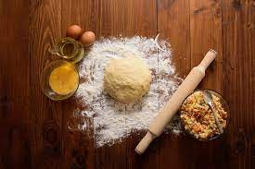
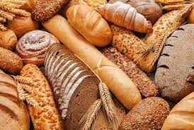
Рецептура:
Яйцо куриное-3 штуки
Порошок топинамбура- 300 грамм
Сметана 20% - 155 грамм
Сода пищевая - 4 грамма
Соль - 2 грамма
Уксус столовый - 4 грамм
Масло сливочное 82,2 %- 80 грамм
Мука ржаная - 400 грамм
Вода - 95 мл

Slide 7




Конкуренты
1
На рынке функциональных хлебобулочных изделий существует несколько крупных игроков, таких как “Хлебный Дом”, “Каравай”, “Артос”, “ Буше” и другие. Эти компании предлагают широкий ассортимент хлебобулочных изделий, в том числе обогащенных витаминами и минералами.
2
3
4
»
6

Slide 8


Оценка рынка
Рынок функциональных хлебобулочных изделий является перспективным и быстрорастущим сегментом, особенно в контексте здорового питания . Продукты переработки плодов и овощей являются богатым источником витаминов, минералов и антиоксидантов, что делает их идеальными для обогащения хлебобулочных изделий.
Потенциал рынка велик, так как спрос на здоровое питание и функциональные продукты растет, особенно среди молодого поколения и людей, заботящихся о своем здоровье. В связи с этим, разработка новых обогащенных хлебобулочных изделий может быть весьма прибыльной.
7

Slide 9


Планы и запрос на инвестиции
Проект рассчитан на разработку рецептуры с последующей
реализацией, из этого следует:
Себестоимость производства - оценивается в 50 рублей за булочку , включая сырье, трудозатраты и производственные расходы.
Рекомендуемая розничная цена: Определяется в 60 за булочку учитывая конкурентоспособность на рынке и потребительский спрос.
Прогнозируемая прибыль: Ожидаемая прибыль рассчитывается на основе объема продаж, уровня цен и затрат на маркетинг и расширение бизнеса.
Маржа прибыли: Примерная маржа прибыли составляет 25%, что позволяет обеспечить стабильную прибыльность проекта.
7

Slide 10
Календарный план реализации стартап - проекта
№ этапа | Название этапа календарного плана | Длительность этапа, мес. | Стоимость, руб.
1 | Разработка рецептуры | 3 месяца | 100.000 рублей
2 | Подсчет бухгалтерии | 10 месяцев | 8.000.000
… | Итог | 1 год 1 месяц | 8.100.000
7

Slide 11

СПАСИБО!
КОНТАКТЫ
+7(951)-838-87-38
Email :
volkovapolina100806@mail.ru

